Slide 1
Un progetto condiviso di monitoraggio ( secondo anno)
Palazzolo sull’Oglio (BS) 26 novembre 2012
Prof. Ing. Maurizio Tira Ing. Claudia Confortini

Slide 2
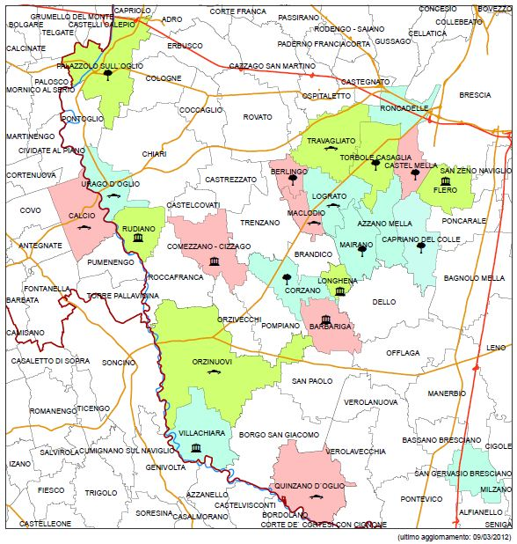
MONITORAGGIO ARIA-TRAFFICO

Slide 3
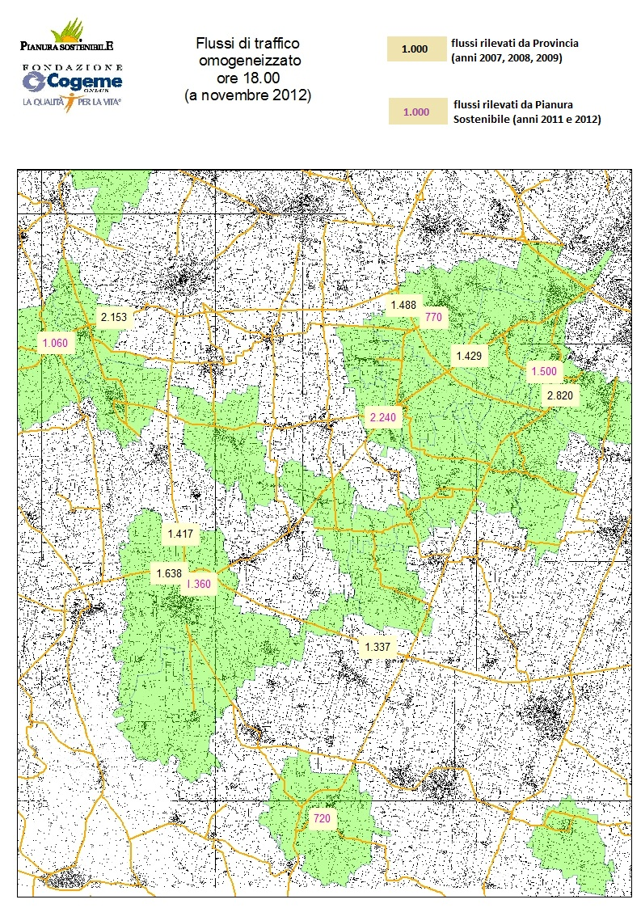
MONITORAGGIO TRAFFICO
Travagliato
Orzinuovi
Quinzano

Slide 4
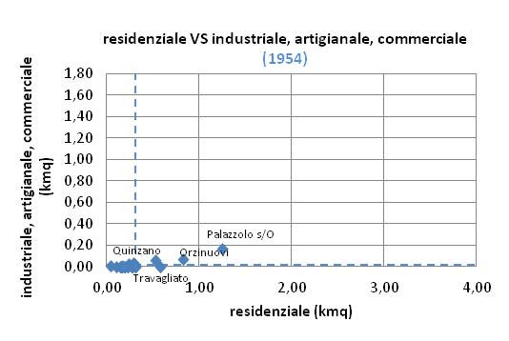
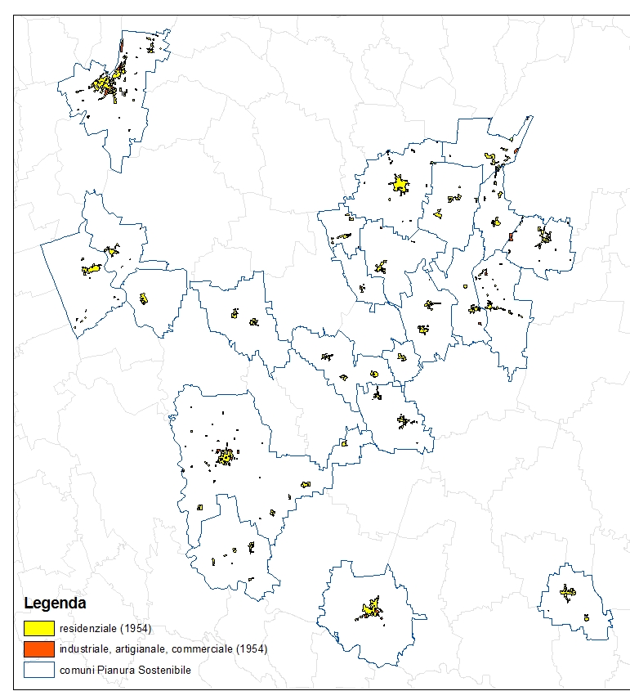
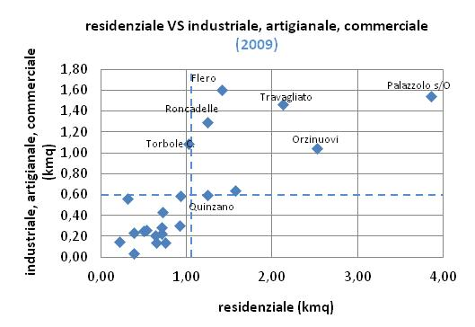
URBANIZZAZIONE DEL SUOLO anno 1954
… in un intervallo di 55 anni

Slide 5
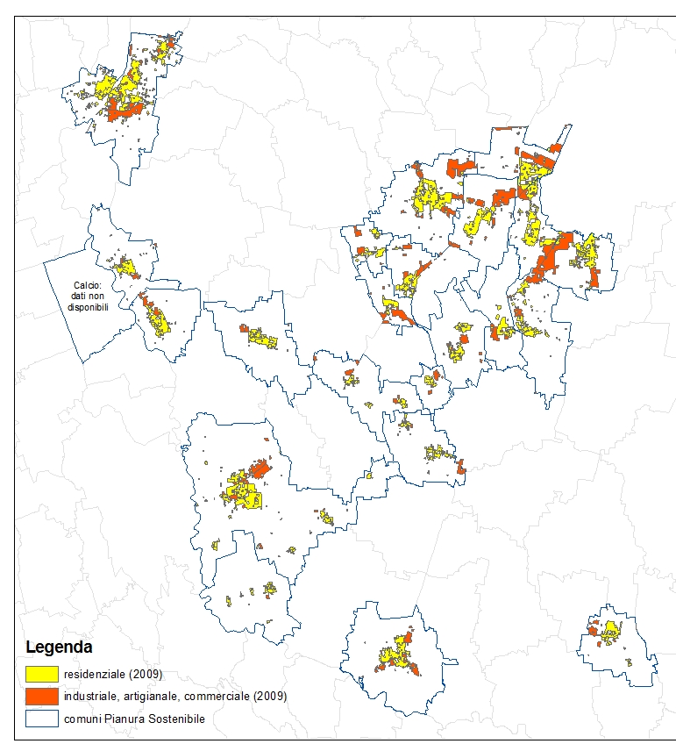
URBANIZZAZIONE DEL SUOLO anno 1954
… in un intervallo di 55 anni

Slide 6
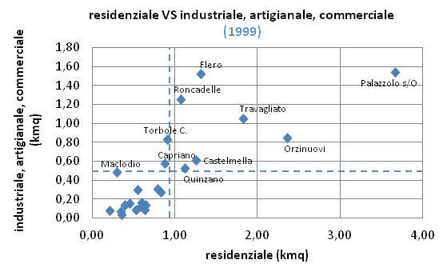
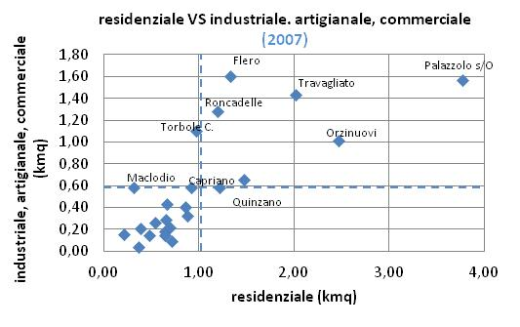
… in un intervallo di 10 anni (1999 – 2009)
… in un intervallo di 2 anni (2007 -2009)

Slide 7
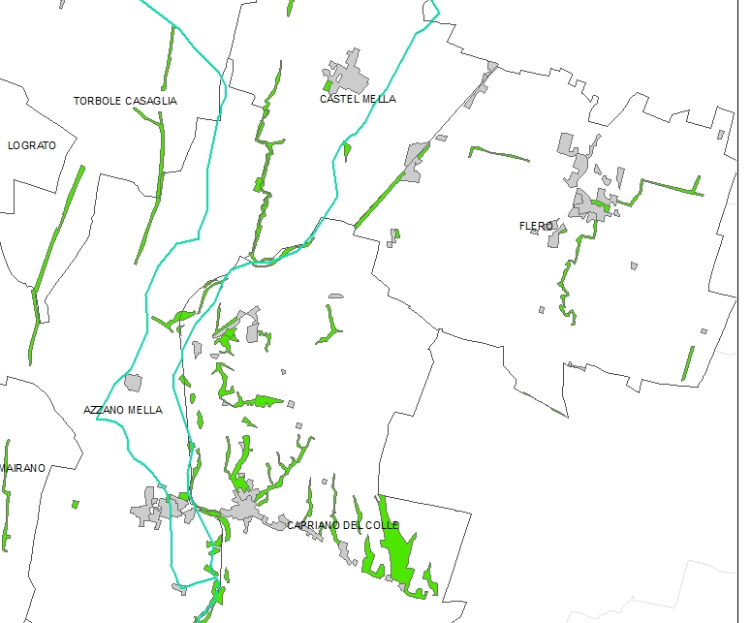
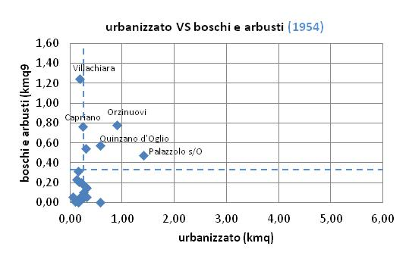
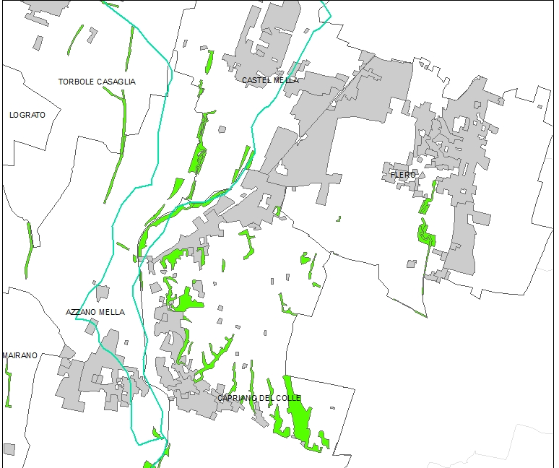
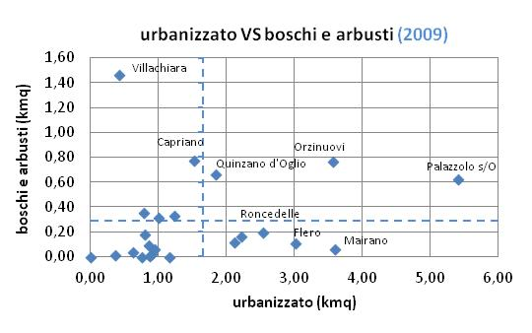
Es. Zona Monte Netto
SUPERFICIE BOSCATA E ARBUSTIVA e urbanizzato
Percentuale sup. boschi e arbusti rispetto alla superficie totale Pianura Sostenibile
1954 | 1999 | 2007 | 2009
1,88% | 2,02% | 2,06% | 2,06%
(1954)
… in un intervallo di 55 anni
(1954)
(1954)
(2009)

Slide 8
SUPERFICIE BOSCATA E ARBUSTIVA e urbanizzato
Percentuale sup. boschi e arbusti rispetto alla superficie totale Pianura Sostenibile
1954 | 1999 | 2007 | 2009
1,88% | 2,02% | 2,06% | 2,06%
… in un intervallo di 55 anni
(1954)
(2009)
Es. Zona fiume Oglio

Slide 9
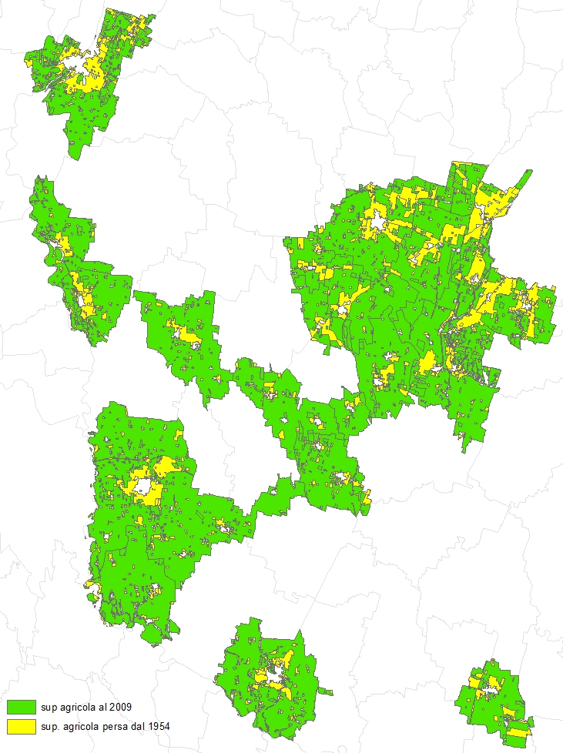
SUPERFICIE AGRICOLA e urbanizzato
Percentuale sup. agricola rispetto al territorio di Pianura Sostenibile (Calcio escluso) | 1954 | 2009
 | 90,93% | 75,50%
Orzinuovi
… in un intervallo di 55 anni

Slide 10
Superficie Agricola e Urbanizzato: decremento (e incremento) non proporzionali

Slide 11
 | CONFRONTO TRA URBANIZZATO (RESIDENZIALE + INDUSTRIALE/ARTIGIANALE/COMMERCIALE) E ...
 | CAVE E DISCARICHE
*Comune di Calcio escluso

Slide 12
 | CAVE E DISCARICHE
Uso del Suolo (1954) e DUSAF (2009)
Piano Cave (2004 e 2008)
0,7572 kmq
Aree previste dal piano cave prov. di Brescia vigente | kmq | 3,96
Totale cave 2009 – Pianura Sostenibile * | kmq | 1,20
* Comune di Calcio escluso

Slide 13
 | CAVE E DISCARICHE
Uso del Suolo (1954) e DUSAF (2009)
Piano Cave (2004 e 2008)
Aree previste dal piano cave prov. di Brescia vigente | kmq | 3,96
Totale cave 2009 – Pianura Sostenibile * | kmq | 1,20
* Comune di Calcio escluso

Slide 14
 | CONFRONTO TRA SUPERFICIE URBANIZZATA E SUPERFICIE DEL CENTRO ABITATO
 |  |  |  |  |  |  |  | Urbanizzato (da DUSAF): tessuto residenziale (denso + continuo e mediamente denso + discontinuo + rado e nucleiforme + sparso) + insediamenti industriali, artigianali, commerciali.
 |  |  |  |  |  |  |  | Centro abitato (Nuovo Codice della Strada, 1992): "raggruppamento continuo, ancorché intervallato da strade, piazze, giardini o simili, costituito da non meno di venticinque fabbricati e da aree di uso pubblico con accessi veicolari o pedonali sulla strada."
 |  | per 5 comuni su 19 (3 non conteggiati perché aventi dati parziali): urbanizzato > centro abitato

Slide 15
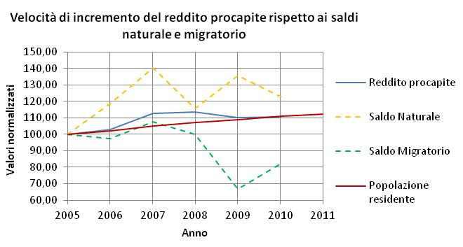
CONFRONTO REDDITO PROCAPITE E …
 | TIPI DI URBANIZZAZIONE
Palazzolo s/O
Travagliato
Orzinuovi
Travagliato
Palazzolo s/O
Flero
 | POPOLAZIONE
Nessun particolare legame di proporzionalità tra i due indicatori: la popolazione aumenta in maniera pressochè costante mentre la ricchezza procapite ha un andamento di crescita con ritmi diversi e variegati. Quindi ricchezza locale e aumento della popolazione non sono legati l'uno all'altro (nemmeno nella componente natale piuttosto che migratora).

Slide 16
CONFRONTO REDDITO PROCAPITE E …
 | SUPERFICIE AGRICOLA UTILIZZABILE
Nessuna correlazione tra la Superficie Agricola Utilizzabile ed il reddito procapite. Ciò sta a indicare che lo sviluppo del settore primario dell‘ agricoltura è legato a dinamiche territoriali che prescindono dalla ricchezza locale.

Slide 17
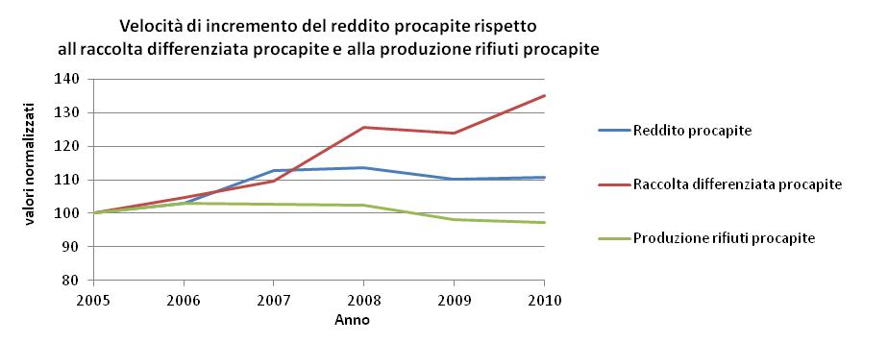
CONFRONTO REDDITO PROCAPITE E …
 | PRODUZIONE RIFIUTI
Dove c'è più ricchezza procapite sembra si producano più rifiuti, dovuti probabilmente al fatto che ci sono anche più attività e consumi. Questo legame di proporzionalità diretta sembra però essersi leggermente perso tra il 2005 e il 2010, dove compaiono comuni con reddito sopra la media ma produzione rifiuti sotto. Questo probabilmente è dovuta alla sensibilizzazione verso la popolazione attuata da buone pratiche (ex. Raccolta Differenziata "porta a porta").
Positivo il fatto che a partire dagli ultimi anni (2007) la raccolta differenziata è andata aumentando in maniera più incisiva rispetto alla produzione di rifiuti (che anzi tende a diminuire), e in maniera indipendente dalla ricchezza economica locale. Questo perché legate prioritariamente ad una questione di cultura e sensibilizzazione della popolazione.

Slide 18
CONFRONTO TRA PRODUZIONE DI RIFIUTI PROCAPITE E RACCOLTA DIFFERENZIATA PROCAPITE
Come per i Comuni della Franciacorta, anche nella zona della pianura sta aumentando la sensibilità verso la raccolta differenziata. Tuttavia rispetto alla Franciacorta la produzione di rifiuti rimane pressochè costante invece che diminuire. Tale comportamento si può spiegare con il numero ridotto di comuni della Pianura che aderiscono a campagne di raccolta differenziata porta a porta (in Pianura 4 su 23 comuni contro i 10 su 17 di Franciacorta), che si era già notato induce una sensibilizzazione del cittadino verso a una minor produzione di rifiuti accanto ad una maggior attenzione alla raccolta differenziata.

Slide 19
POLITICHE ENERGETICHE: energia da fotovoltaico

Slide 20
PEDIBUS
 | 2009 | 2010 | 2011
Utenti TOTALI | 452 | 1.652 | 916
Giorni massimi | 200 (Palazzolo) | 200 (Palazzolo) | 70 (Quinzano)
comuni | 5 | 7 | 5
LUNGHEZZA PISTA CICLABILE RISPETTO AL CENTRO ABITATO

